Slide 1
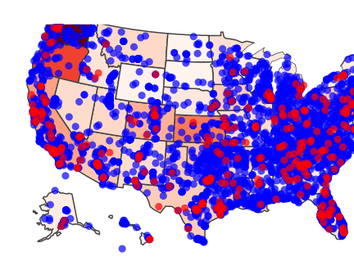
פרויקט סיום קורס בוויזואליזציה
בנושא הריגות אזרחים על ידי שוטרים בארה"ב בין השנים 2015 ל-2022
מגישים:
שלו אביב
איתי ויינר

Slide 2
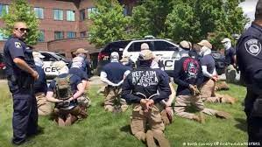

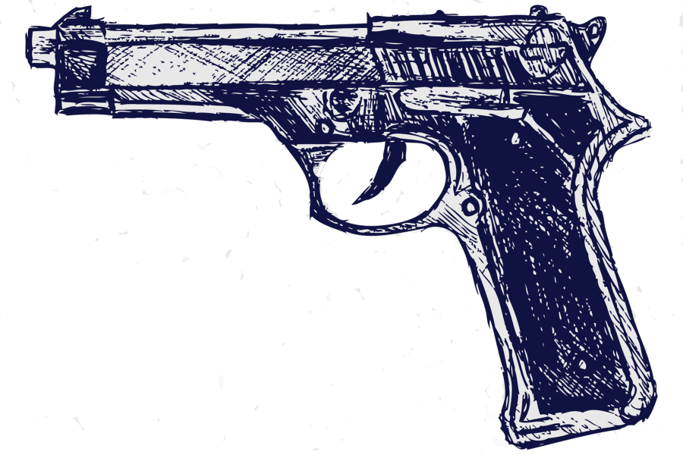
רקע:
השאלה המרכזית שלנו היא:
איך כמות האנשים שמתו על ידי יריה משוטר השתנתה לאורך השנים האחרונות.

Slide 3
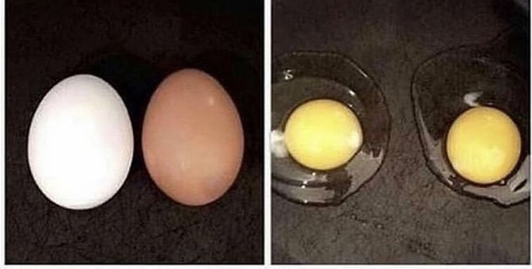

שאלות המשנה:
איך גזע משפיע על כמות המתים על ידי יריה משוטר לאורך זמן.
מה הם ההבדלים בכמות המתים על ידי יריה משוטר במדינות השונות לאורך זמן.

Slide 4


קצת על הנתונים:
הנתונים נלקחו מGitHub אשר הגענו אליהם דרך מאמר של Washington Post
המאגר מתעדכן על בסיס יומי
הנתונים שלנו מכילים נתונים מ-02/01/15 עד ל-23/06/22 והם מכילים 7504 רשומות (לאחר עיבוד מקדים הגענו ל-6969 רשומות)
הנתונים מכילים מידע על אנשים שמתו מירייה של שוטר בארצות הברית מפורט שם נתונים כללים על הנרצח, מיקום המוות שלו והמצב שהוא היה בו (כגון חמוש, ברח וכדומה)

Slide 5



הטכנולוגיה:
בעבודה השתמשנו בפלטפורמה של Google Colab כדי לקרוא את הנתונים ולעשות את ה-preprocessing בצורה נוחה
את הקוד רשמנו בפייטון ונעזרנו ב-GitHub בשביל הסידור והחלוקה של העבודה
החבילות השונות שהשתמשנו בהן: (לא כולל חבילות סטנדרטיות כגון pandas)
השתמשנו בחבילה של dash בשביל האינטראקטיביות וה-html
השתמשנו בחבילה של plotly בשביל הויזואליזציות.

Slide 6
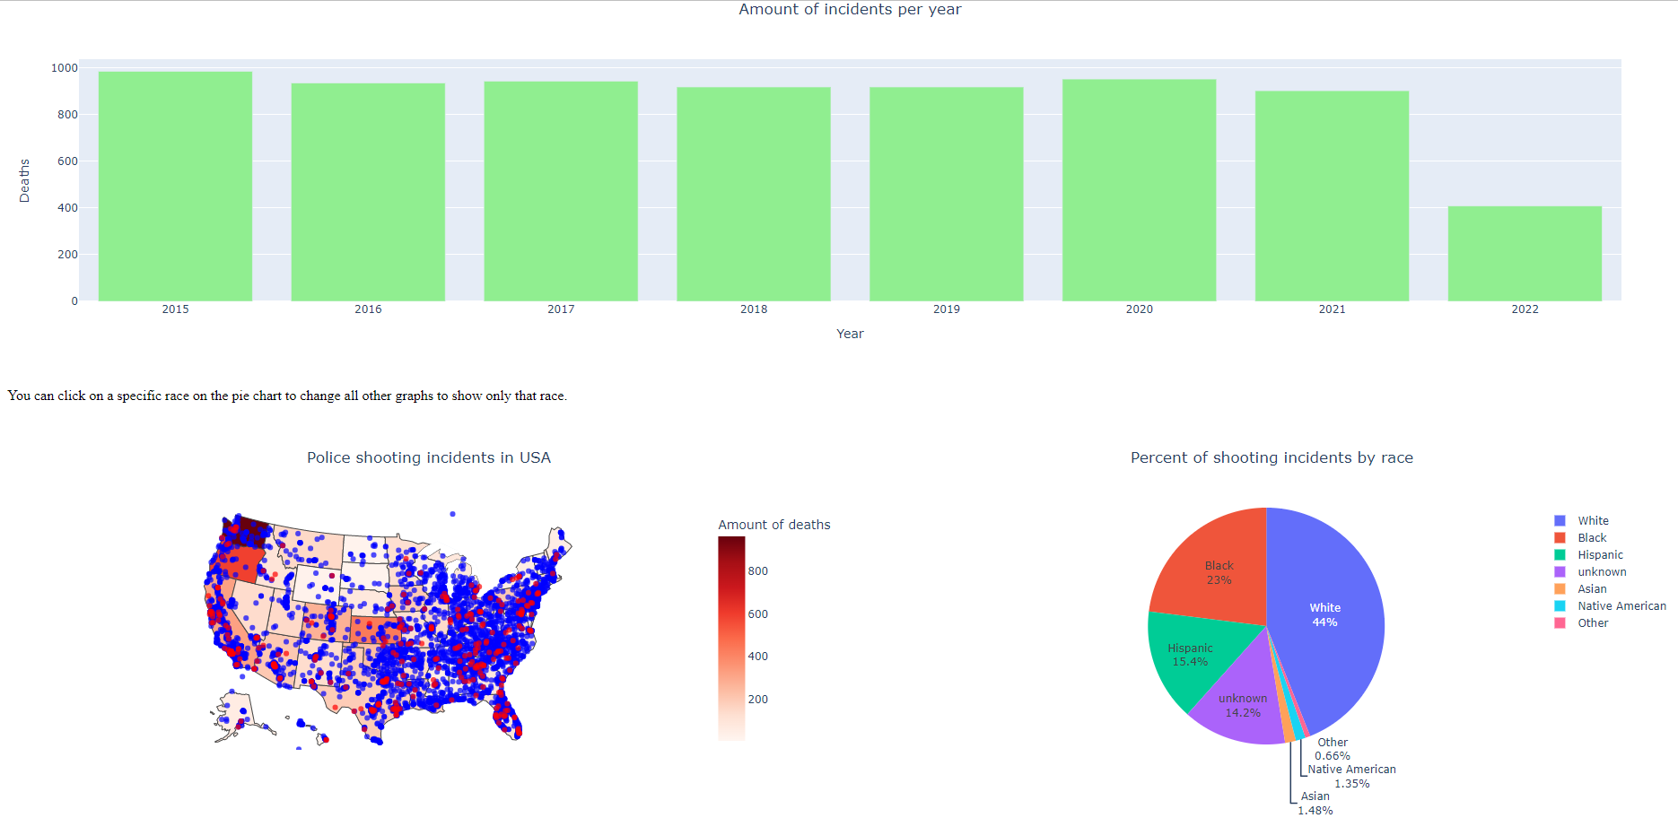
הוויזואליזציה:

Slide 7
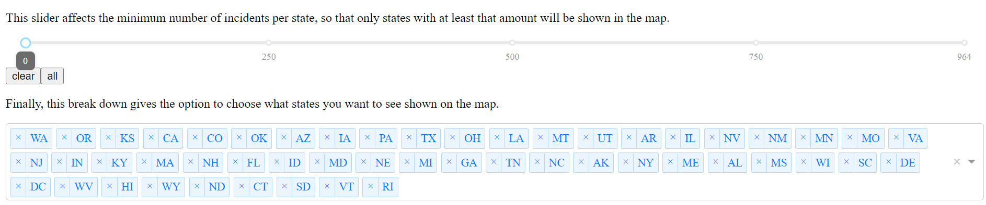
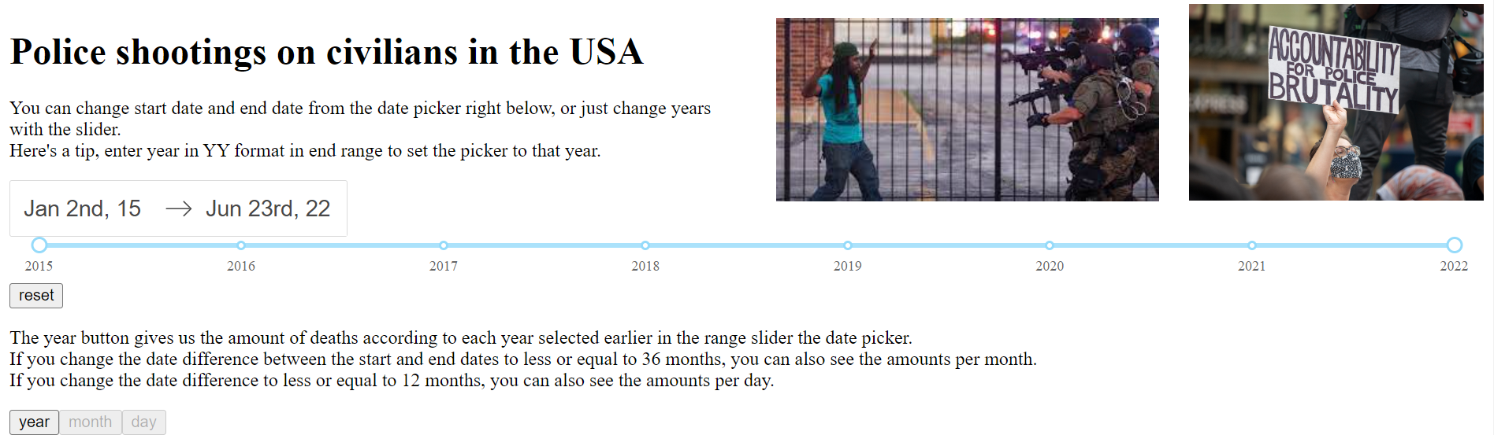
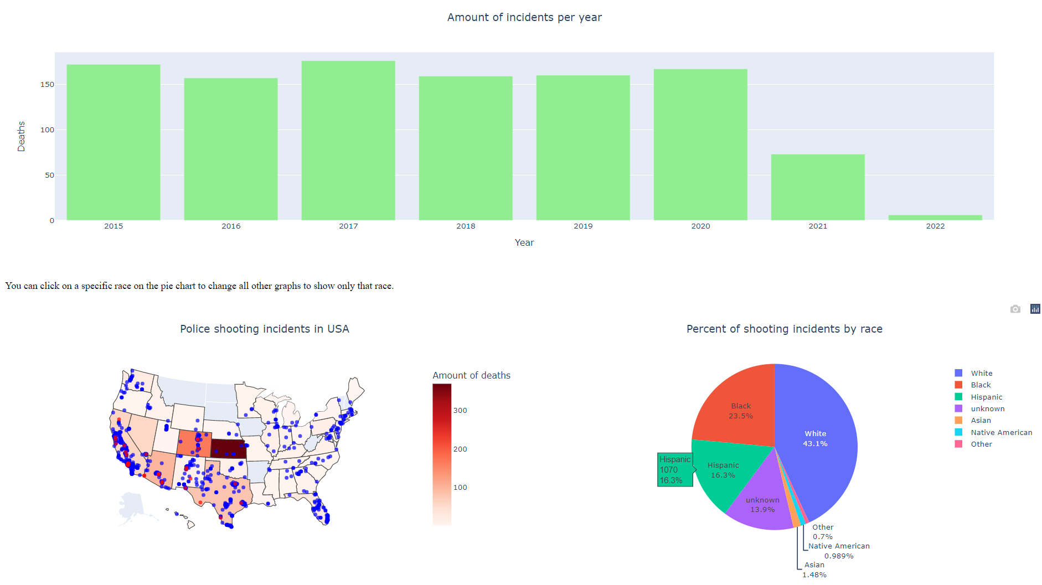
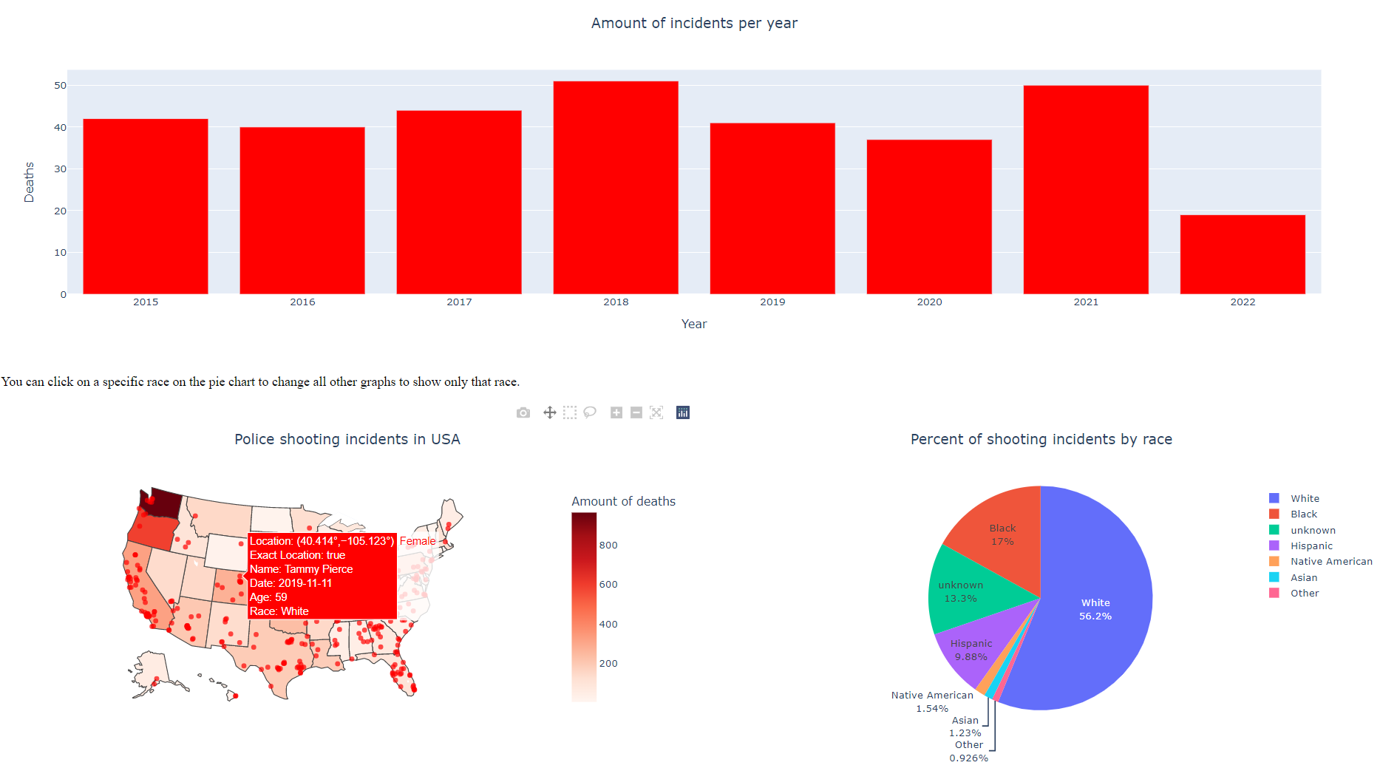
הוויזואליזציה שלנו נעה סביב 2 חלקים עיקריים שהם שנים ומדינות
בנוסף לאלה יש גם תתי אופציות שנותנות מבט על מין או גזע ספציפי

Slide 8
להוסיף סרטון קצר של איך הוויזואיזציה עובדת

Slide 9
להוסיף תובנות מהסרטון, כגון איך אנחנו עונים על השאלות שהוויזואליזציה צריכה לענות עליהן

